Slide 1
Android硬件抽象层
罗升阳
http://weibo.com/shengyangluo
http://blog.csdn.net/luoshengyang

Slide 2
About Me
《老罗的Android之旅》博客作者
《Android系统源代码情景分析》书籍作者
博客：http://blog.csdn.net/Luoshengyang
微博：http://weibo.com/shengyangluo

Slide 3
Agenda
Android硬件抽象层概述
Android硬件驱动程序开发
Android硬件驱动程序验证
Android硬件抽象层模块开发
Android硬件访问服务开发
Android应用程序开发

Slide 4
Android硬件抽象层概述
设备驱动分为内核空间和用户空间两部分
保护厂商利益（出发点）
内核空间主要负责硬件访问逻辑（GPL）
用户空间主要负责参数和访问流程控制（Apache License）
用户空间部分设备驱动即为HAL Module
HAL Module通过设备文件访问内核空间部分设备驱动
系统服务通过HAL Module对硬件进行管理
系统服务通过JNI访问HAL Module
应用程序通过系统服务对硬件进行访问
应用程序通过Binder IPC访问系统服务

Slide 5
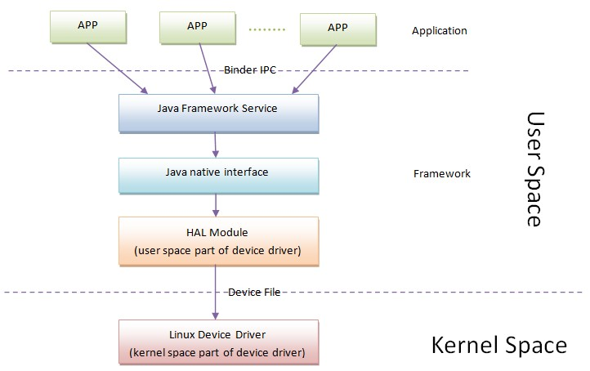
Android硬件抽象层概述(续)

Slide 6
Android硬件驱动程序开发
与传统的Linux硬件驱动程序开发是一样的
实现驱动程序
包括源代码文件、编译脚本文件、编译配置文件
提供proc、devfs和sysfs三种文件系统访问接口
修改根Kconfig文件
修改根Makefile文件
编译驱动程序

Slide 7
Android硬件驱动程序验证
验证proc文件系统访问接口
通过cat和echo命令验证
验证sysfs文件系统访问接口
通过cat和echo命令验证
验证devfs文件系统访问接口
编写C程序通过open、read和write系统调用验证

Slide 8
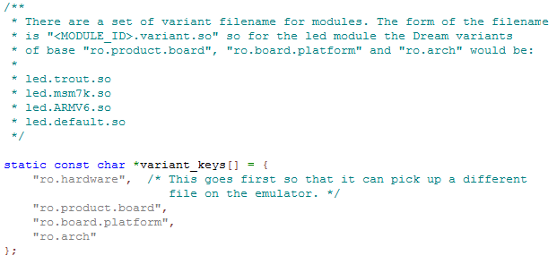
Android硬件抽象层模块开发
模块文件命名规范

Slide 9
Android硬件抽象层模块开发(续)
定义模块ID
定义设备ID
定义模块结构体
第一个成员变量必须是标准的hw_module_t结构体
相当于是定义一个hw_module_t子类
定义设备结构体
第一个成员变量必须是标准的hw_device_t结构体
相当于是定义一个hw_device_t子类
定义符号HAL_MODULE_INFO_SYM，类型为自定义的模块结构体
实现设备打开接口（必须）
实现设备关闭接口（必须）
实现设备访问接口（可选）

Slide 10
Android硬件抽象层模块开发(续)
模块加载过程：hw_get_module
依次在/system/lib/hw和/vendor/lib/hw目录中检查是否存在相应的“<MODULE_ID>.variant.so”文件。其中，variant分别等于属性“ro.hardware”、“ro.product.board”、“ro.board.platform”和“ro.arch”的值。只要其中一个存在，即停止查找。
如果上述文件均不存在，则继续在/system/lib/hw目录中检查 “<MODULE_ID>.variant.so”文件是否存在。
调用dlopen打开上述找到的so文件。
调用dlsys获得上述打开的so文件里面的符号HAL_MODULE_INFO_SYM。
将符号HAL_MODULE_INFO_SYM强制转换为一个hw_moudle_t结构体。

Slide 11
Android硬件抽象层模块开发(续)
修改设备文件访问权限
设备文件在默认情况下只有root用户可以访问
设备文件一般是在非root用户进程中访问的
修改ueventd.rc文件赋予设备文件非root用户访问权限
修改ueventd.rc文件的方法
解压ramdisk.img文件，得到ramdisk.img.gz归档文件
解除ramdisk.img.gz文件归档，得到ramdisk目录
修改ramdisk目录下的ueventd.rc文件
重新打包ramdisk.img镜像文件

Slide 12
Android硬件访问服务开发
定义硬件访问接口IXXX
使用AIDL语言定义
编译后会生成一个IXXX.Stub类
实现硬件访问服务XXX
从IXXX.Stub类继承
实现硬件访问接口IXXX
通过JNI访问硬件抽象层模块
实现硬件访问服务XXX的JNI接口
调用函数hw_get_module加载硬件抽象层模块
打开硬件设备
启动硬件访问服务
在System Server进程中创建一个XXX实例
调用ServiceManager.addService接口将XXX实例注册到Service Manager中

Slide 13
Android应用程序开发
调用ServiceManager.getService接口获得硬件访问服务XXX的代理接口
通过代理接口访问硬件访问服务

Slide 14
Q&A

Slide 15
Thank You

